Slide 1
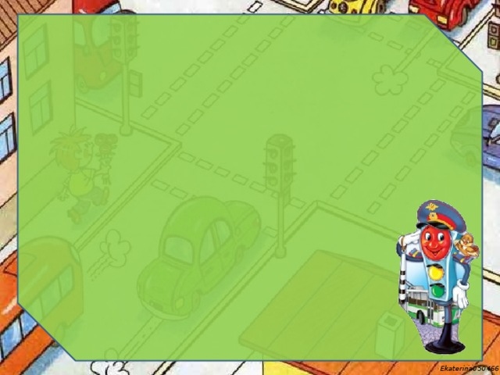
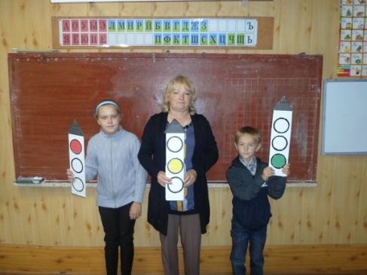
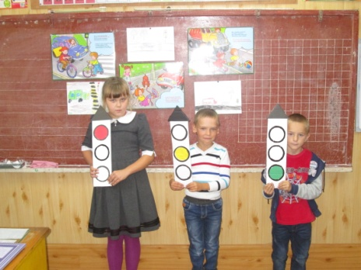
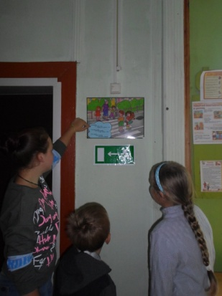
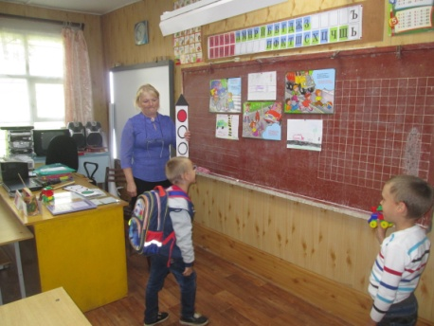
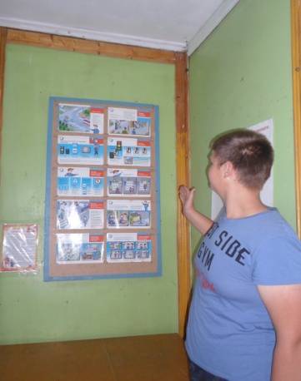
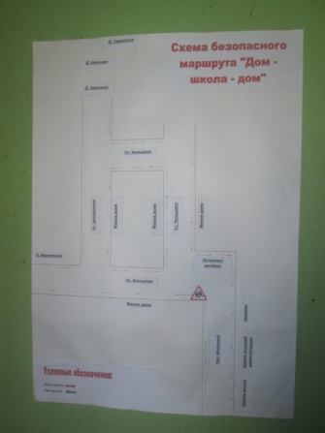
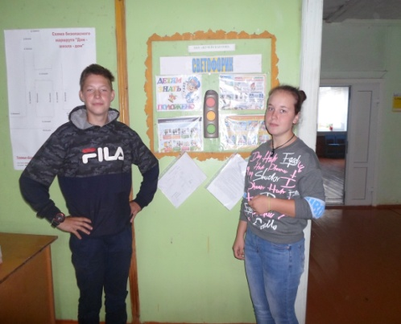
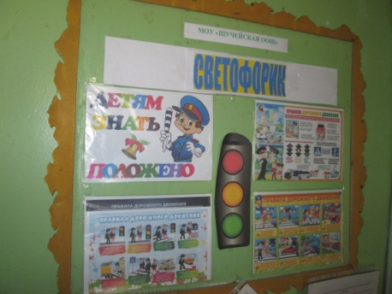
Школа светофорных наук
В рамках Месячника по безопасности дорожного движения среди обучающихся МОУ «Щучейская ООШ» проведён ряд мероприятий.
3 сентября прошёл классный час «Надо знать с рождения правила движения». Ученики начальных классов вспомнили сигналы светофора, проиграли ситуации, которые могут возникнуть при переходе через дорогу.
4-5 сентября Панасенков А.А. и обучающиеся 8 класса провели работу по обновлению информационного стенда «Светофорик» .
Ежедневно с учащимися 2-9 классов проводятся пятиминутки по ПДД.
Отдел образования администрации Жарковского района Тверской области
МОУ «Щучейская ООШ»

